Slide 1
GIT 세미나
통합검색
발제자 : 유영재

Slide 2
GOAL
통합검색
세미나 목표
1. Git의 원리를 이해함으로써 Git과 친숙해지기
2. 온라인 영상 혹은 구글링을 통해서도 학습이 가능한 정도로 만들기

Slide 3
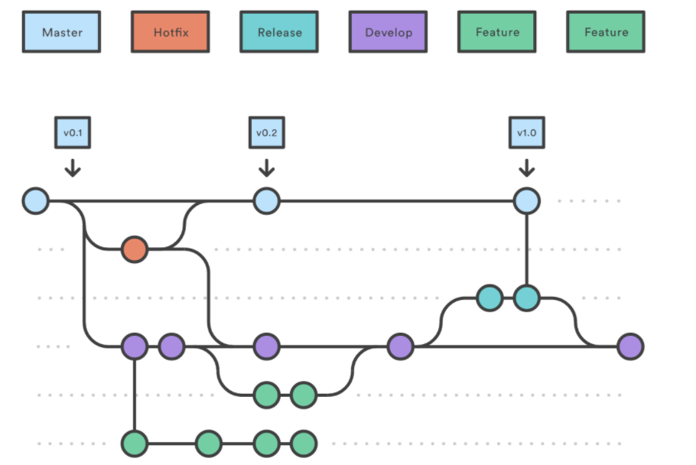

Git 소개
통합검색
https://github.com/git/git
https://learngitbranching.js.org/?locale=ko

Slide 4
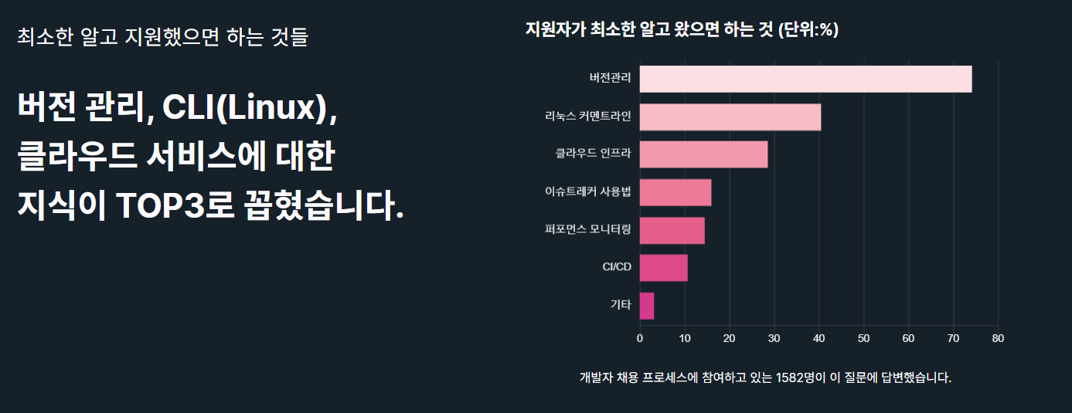
Git 소개
통합검색
Q. Git 꼭 사용해야 하나?
………….
출처 : https://programmers.co.kr/pages/dev-survey-2019#hiring-time

Slide 5
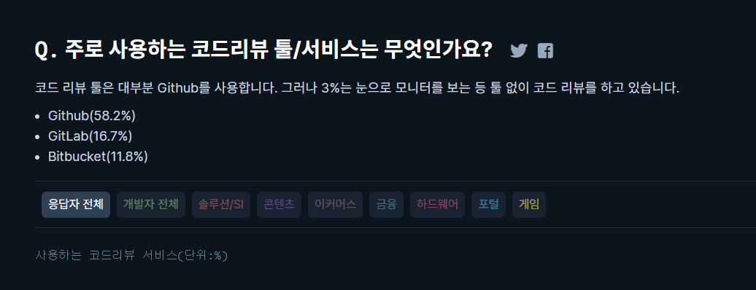
Git 소개
통합검색
Q. Git 꼭 사용해야 하나?
………….
출처 : https://programmers.co.kr/pages/dev-survey-2020#developer-tech-stack-codereview

Slide 6
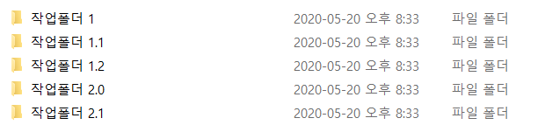
Git 소개
통합검색
Q. Git 꼭 사용해야 하나?
1. 버전 관리
Q. 용량이 폴더 하나당 10G라면?
Q. 오디오 장치를 개발하는데 보안기능까지 완료했다. 그런데 갑자기 블루투스에 LCD만 추가한 장치를 만들어 달라는 외주가 들어왔다. 기능별로 캡슐화를 잘했다고 생각하는데, WIFI, 보완 관련 코드가 너무 많을뿐더러 여러 소스파일에 추가되어 있다. 어떻게 삭제하지?
MCU 템플릿 코드 작성
블루투스 추가
WIFI 추가
네트워크 보안 설정

Slide 7


Git 소개
통합검색
Q. Git 꼭 사용해야 하나?
2. 백업
컴퓨터 상황, 혹은 오류 상황이 언제 들이닥칠지 모르는 것이다. 버전관리를 통한 백업은 필수다
Q. 상용 클라우드를 사용해도 되지 않나?
유지비
파일 사이즈
버전관리

Slide 8


Git 소개
통합검색
Q. Git 꼭 사용해야 하나?
3. 협업
………….
블루투스 추가
MCU 템플 코드 작성
서로 개발한 파일을 합쳐야 하려면 어떻게 하지..?
만일 같은 부분을 수정했다면?
팀장인 내가 팀원이 수정한 부분에 대해서만 코멘트를 하고 싶다면?
WIFI 추가

Slide 9










Git 소개
통합검색
클라이언트
서버

Slide 10
Git 소개
통합검색
Q> 그러면 어떤 것을 써야하나?
Git 클라이언트
- 터미널 콘솔 vs GUI
- 초기에는 GUI, 나중에는 콘솔로 넘어오는 것을 추천 (+Linux)
- GUI에서 사용할 수 없는 명령도 있고, 속도 (GUI < 콘솔)
Git 서버
- 자신에게 맞는 서비스(오픈소스 프로젝트)를 제공하는 사이트
- 개인 서버를 두는 것도 하나의 대안 (참조: https://github.com/ingbeeedd/raspberrypi-git-server)

Slide 11
Git 소개
통합검색
옵션!
Git 구성
+
필수!

Slide 12
Git 설치
통합검색
Git 구성 프로그램 설치

Slide 13
Git 초기실습
통합검색
Git 초기화 후 숨겨진 디렉토리 탐색
$ mkdir git-test && cd git-test
$ git init
$ ls -al
$ cd .git

Slide 14
Git 초기실습
통합검색
Git 원리 분석
https://opentutorials.org/course/2708/15212

Slide 15
Git 초기실습
통합검색
Git 무작정 commit 해보기
$ touch main.c
$ git add main.c
$ git config --local user.email “이메일”
$ git config --local user.name “유저”
$ git commit -m “first commit - add main.c file”
$ git log --all --graph

Slide 16
Git 초기실습
통합검색
Q> 왜 유저 정보를 입력하는 건가요?
누가 커밋을 올렸는지 알아야 한다. log에서 관리된다
온라인 호스팅 사이트를 이용한다면 원격과 로컬을 연결하는 데 있어 반드시 서버 계정이 필요하다
$ git config --list
local과 global 차이 이해

Slide 17
Git 초기실습
통합검색
<추가> Git 에디터 변경
Git 설치 때 기본 에디터를 설정하는 곳이 있다. 만일 VIM 에디터로 기본 설정이 되어 있다면, 명령을 통해서 다른 에디터로 수정할 수 있다
http://statkclee.github.io/git-novice/02-setup-kr.html

Slide 18
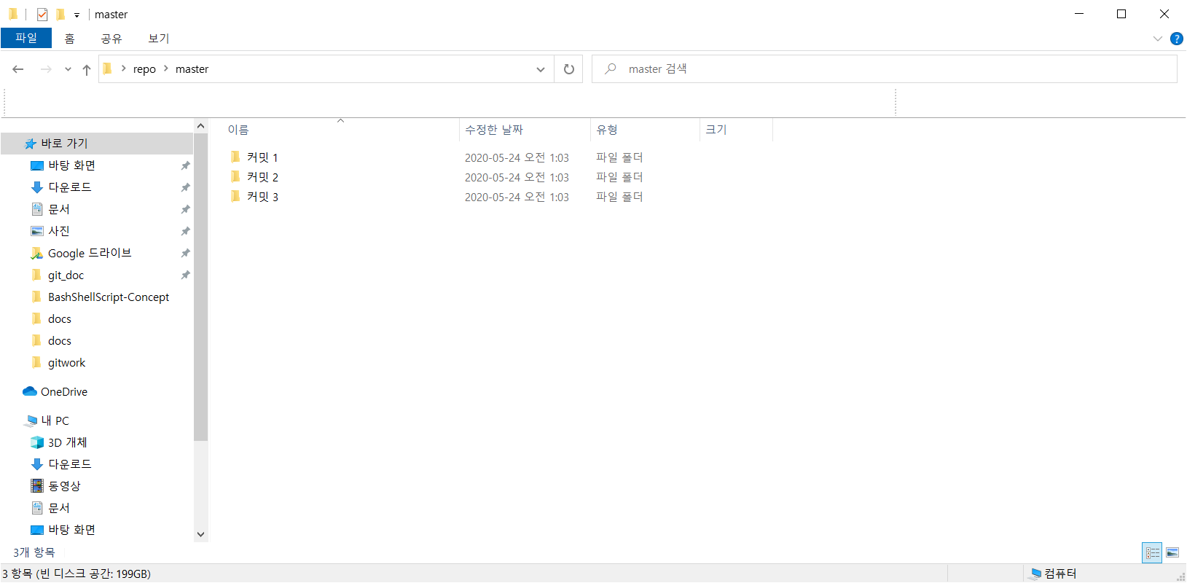
Git 초기실습
통합검색
실제 윈도우 폴더 작업으로 commit 이해하기

Slide 19
Git 초기실습
통합검색
Git status 이해
작업 디렉토리(unstage)
stage (커밋 대기 장소)
Tracked
수정안한 파일
수정한 파일
Git이 추적, 커밋에 올라갈 수 있는 자격 충족!
원하는 파일만 선택
$ git add ???
Git이 추적 못하지만, 커밋에 올라갈 수 있는 자격 충족!
Untracked
새로 생성된 파일

Slide 20
Git 초기실습
통합검색
Git status 이해
stage (커밋 대기 장소)
commit은 일종의 스냅샷 기능!
원하는 파일 완료
main.c
main.h
….
commit 메시지를 포함한 commit

Slide 21
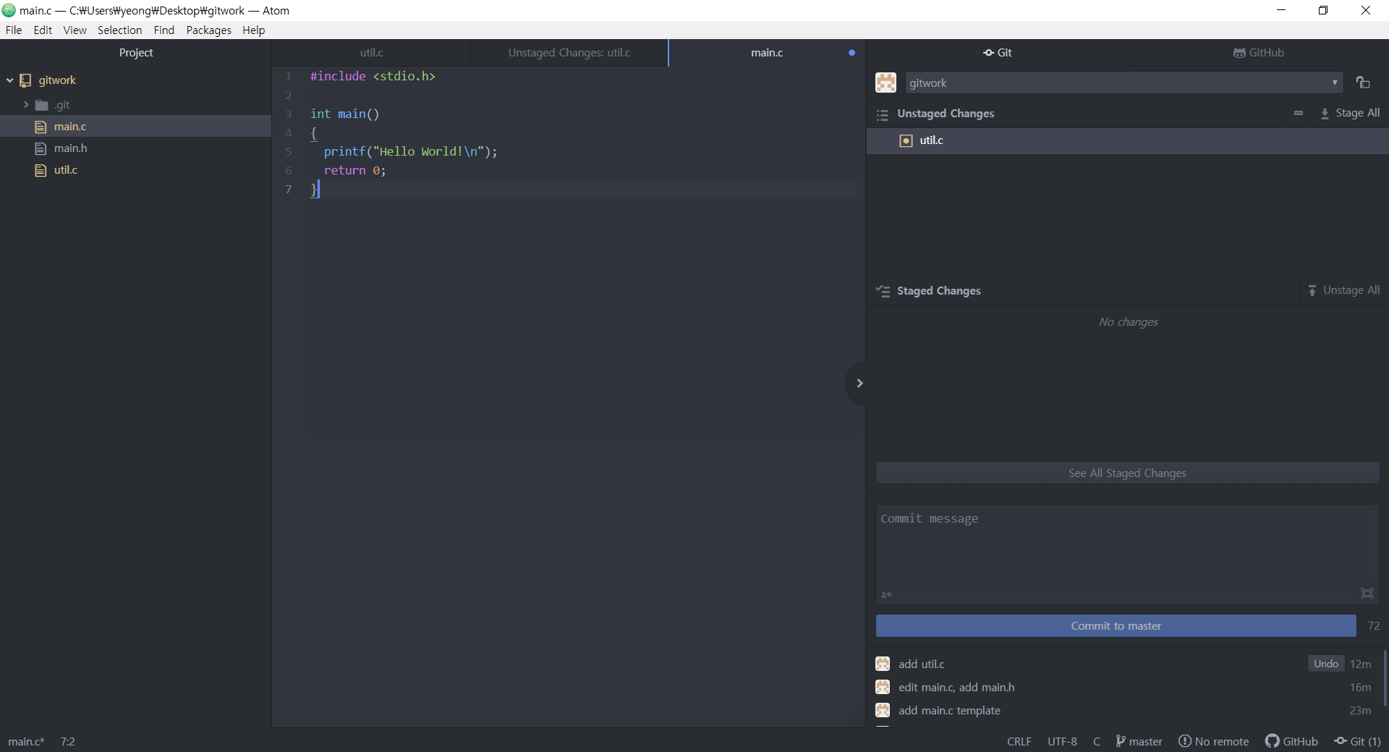
Git 초기실습
통합검색
Atom 에디터에서 이해하기

Slide 22
Git 초기실습
통합검색
추가 커밋 생성 + commit -am
소스코드를 추가하고, 커밋을 새로 하나 생성하도록 한다
추적된 모든 파일에 대해서는 add와 commit 명령을 am 옵션을 합할 수 있다.
반대로 untracked 파일은 항상 add를 먼저 한 후 commit 명령을 해야 한다
$ git commit -am “add contents template C file”
주의할 점은 원격에 push한 이후에는 --amend를 자제해야 한다. 커밋이 꼬이기 때문에 원격에 push --force를 해야만 한다

Slide 23
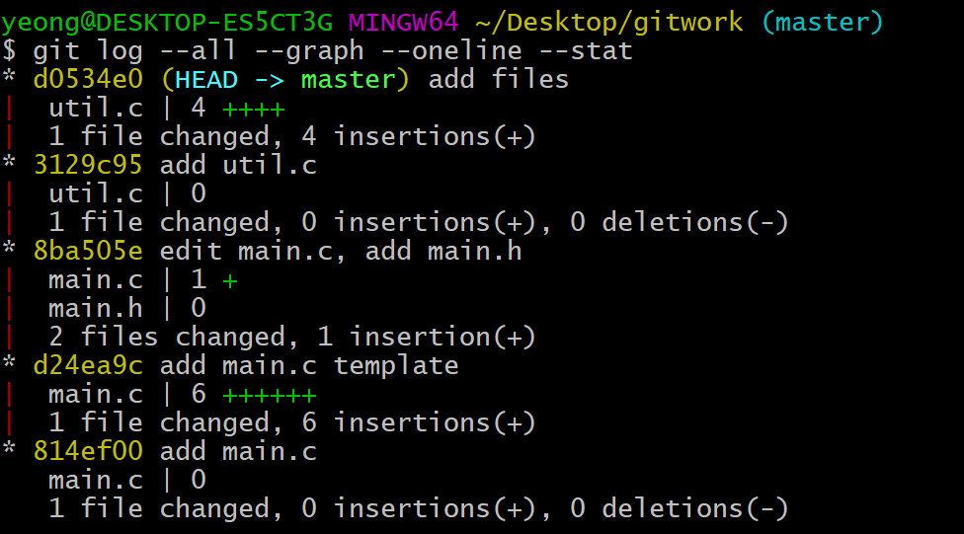
Git 초기실습
통합검색
Git 로그 옵션
$ git log --stat --all --oneline --graph -p

Slide 24
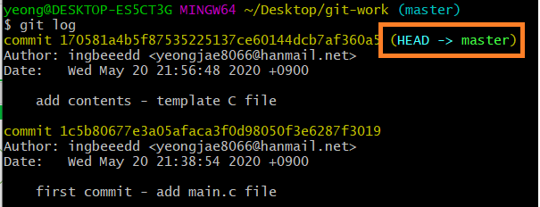
Git 초기실습
통합검색
Git HEAD 이해하기
실제 checkout은 브랜치를 이동하는 것으로 알고 있지만 실제로는 커밋을 가리키는 용도다. 브랜치는 결국 커밋을 가리키기 때문에, checkout을 통해 직접적으로 커밋을 가리킬 수 있다. 그 가리키는 친구가 HEAD 포인터다
HEAD
master
커밋 1

Slide 25
Git 초기실습
통합검색
HEAD 포인터로 커밋 이해하기
HEAD 포인터는 현재 커밋의 위치를 가리키는 중요한 위치다. 그리고 파일은 HEAD가 가리키는 커밋(스냅샷)으로 상태를 유지하고 있다. HEAD를 옮겨보도록 한다
$ git checkout <커밋해쉬>
$ vim main.c
확인 후 master로 돌아오도록 한다
$ git checkout master

Slide 26
Git 초기실습
통합검색
stage -> unstage
스테이지에 올라간 파일을 커밋에서 제외하고 싶어 unstage 하는 경우
$ git restore --staged <파일>
모든 파일을 unstage하기 위해서는 .을 붙이면 된다

Slide 27
Git 초기실습
통합검색
수정한 파일 최근 커밋으로 되돌리기
파일을 수정하고 나서 undo(ctrl + z)를 하고 싶은데, 일일이 지우기 힘들 때 사용한다
$ git checkout -- <파일>

Slide 28
Git 초기실습
통합검색
커밋 덮어쓰기 commit --amend
개인 혹은 협업에 있어 커밋 단위는 의미를 가져야만 나중에 원하는 커밋을 손쉽게 찾을 수 있다. 현재 커밋으로부터 발생하는 단순한 라인 추가나 오타 수정에 관련한 추가 커밋 발생은 바람직하지 않다. 따라서 수정사항을 이전 커밋에 포함시킬 수 있다
$ git add <수정 파일>
$ git commit --amend
또한 직전 커밋 메시지가 마음에 들지 않아도 사용해도 된다

Slide 29
Git 초기실습
통합검색
커밋 취소하기 (1) git reset
커밋을 파괴시킨다. 개인이 로컬에서 작업한다면 사용해도 좋지만, 협업에 있어서는 사용을 지양해야 한다. 근본을 파괴할 수 있기 때문이다
$ git reset --hard
$ git reset --mixed (default)
$ git reset --soft

Slide 30
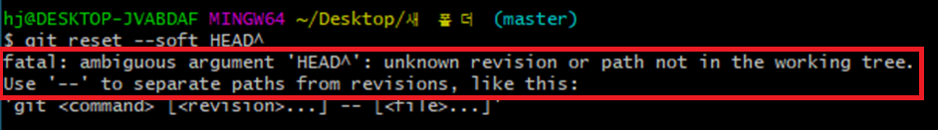
Git 초기실습
통합검색
첫 커밋을 지울 때 에러가 발생한다. 어떻게? --soft, --hard, --mixed
첫 커밋을 지울 때 에러가 발생한다. 어떻게? 다음을 가리킬 커밋이 없기 때문에 에러가 발생한다. .git 파일을 지우는 방법밖에 없다

Slide 31
Git 초기실습
통합검색
커밋 취소하기 (2) git revert
기존 커밋을 유지하면서 내용을 수정할 수 있는 명령어다. 바로 이전 커밋은 --amend 옵션으로는 가능하지만, 뒤에 있는 커밋을 지우기 위해서는 revert로 log를 남기면서 지워야 한다. log를 남겨야만 다른 협업자도 그 커밋을 받을 수 있다
지우고 싶은 커밋을 $ git revert <해쉬>
충돌(confilct)이 발생하는 경우를 방지하려면 한 번에 하나씩 이전 커밋을 revert 해야 한다는 주의사항이 있다

Slide 32
Git 더 알아보기
통합검색
브랜치
브랜치는 특정 커밋을 기준으로 줄기를 나누어 작업할 수 있는 기능을 일컫는다. 아래 명령을 통해 현재 커밋에서 브랜치를 생성해보도록 하자
1. 브랜치 생성
$ git branch <branch name>
2. 브랜치 생성 후 바로 checkout
$ git checkout -b <branch name>
3. 모든 브랜치 정보 확인
$ git branch -a

Slide 33
Git 더 알아보기
통합검색
브랜치 왜 만드나요?
새로운 기능 추가 (가장 흔한 이유)
버그 수정
기존 코드 개선 (이전 커밋으로 돌아가서 브랜치 생성하는 경우)
병합과 리베이스 테스트

Slide 34
Git 더 알아보기
통합검색
현재 브랜치에서 커밋 생성
$ vim main.c
$ git commit -am “edit main.c | branch feature”
$ git log --all --graph

Slide 35
Git 더 알아보기
통합검색
다른 커밋에서 브랜치 생성
HEAD 포인터를 움직여 브랜치를 생성할 수 있다
$ git checkout <커밋 Hash>
$ git switch -c <브랜치 이름>
$ vim main.c
$ git commit -am “edit main.c | branch feature”
$ git log --all --graph

Slide 36
Git 더 알아보기
통합검색
체크아웃 시 주의사항 stash
체크아웃 할 때는 반드시 stage의 내용이 커밋이 되어야만 한다. 그래야만 체크아웃이 가능하다. 그리고 unstage의 내용은 checkout 때 사라진다. 따라서 Git에서는 stash라는 명령을 통해 staged 내용을 임시로 보관하게 해준다
임시저장소 만들기
$ git stash save
임시저장소 리스트 확인
$ git stash list
임시저장소 내용 꺼내기
$ git stash apply
임시저장소 내용 지우기
$ git stash drop

Slide 37
Git 더 알아보기
통합검색
병합 (merge)
두 브랜치의 커밋을 합하는 행위. 브랜치를 만드는 대부분의 이유가 새로운 기능 추가에 있다. 그래서 메인 브랜치와 서브(기능 개발) 브랜치를 합할 때 merge를 사용한다

Slide 38
Git 더 알아보기
통합검색
병합 (merge)
두 브랜치의 커밋을 합하는 행위. 브랜치를 만드는 대부분의 이유가 새로운 기능 추가에 있다. 그래서 메인 브랜치와 서브(기능 개발) 브랜치를 합할 때 merge를 사용한다. 그리고 병합을 설명할 때 충돌(conflict)이라는 단어는 항상 언급된다. 충돌이 생기는 원인은 두 브랜치 사이에 커밋 이력이 같지 않기 때문이다
master
feature
6
5
4
3
2
1
분기점
7
5
4
3
2
1

Slide 39
Git 더 알아보기
통합검색
3 way merge
Git에서 merge를 할 때 내부적으로 동작되는 merge 기법으로, 대부분의 version control system에서는 3 way merge 기법을 사용한다
base (조상) | master | feature | 2-way-merge | 3-way-merge
A | A | A | A | A
B | B | C | 충돌 | C
C | K | C | 충돌 | K
D | A | B | 충돌 | 충돌
E | E | H | 충돌 | H
F | A | Q | 충돌 | 충돌

Slide 40
Git 더 알아보기
통합검색
Fast forward merge
Fast forward merge는 base가 두 브랜치 중 하나와 똑같을 경우다. 이때는 굳이 병합 커밋을 생성할 필요가 없기 때문에 병합 커밋을 생성하지 않는다.
base (조상) | master = base | feature | 3-way-merge(=feature)
A | A | A | A
B | B | C | C
C | C | C | C
D | D | B | B
E | E | H | H
F | F | Q | Q

Slide 41
Git 더 알아보기
통합검색
질문 하나
master와 feature 브랜치가 병합하려고 하는데 두 파일의 내용이 같다면 머지 커밋은 생기는가?
base (조상) | master | feature | 3-way-merge(=feature)
A | Z | Z | Z
B | Y | Y | Y
C | X | X | X
D | W | W | W
E | U | U | U
F | V | V | V

Slide 42
Git 더 알아보기
통합검색
mergetool p4merge 설정
충돌이 났을 경우에는 Git이 직접 해결하지 않고, 사용자에게 충돌사항만 알려준다. 따라서 사용자는 충돌사항을 보고 직접 해결해야만 한다. 하지만 프로젝트가 방대해질 때는 Git에서 기본적으로 제공되는 에디터로는 충돌사항을 쉽게 확인하기가 어렵다.
따라서 서드파티 mergetool 중 하나인 p4merge를 사용하려고 한다. 모든 플랫폼에서 사용할 수 있다는 장점이 있고 기본적으로 3-way-merge 기법으로 merge를 한다
설치 https://www.perforce.com/downloads/visual-merge-tool

Slide 43
Git 고급 기술
통합검색
rebase, cherry - pick 맛보기

Slide 44
유용한 사이트 소개
통합검색
생활코딩 (Git - CLI, Git - SourceTree, SVN, Github, Gitlab 등 제공)
인프런 (코드스쿼드 정호영 - https://www.inflearn.com/course/git-and-github/dashboard)
브랜치 가지고 놀기 (https://learngitbranching.js.org/?locale=ko)

Slide 45
감사합니다
PPT 템플릿 자료는 http://pptbizcam.co.kr/에서 이용했습니다.

